Slide 2
- Opening door Duurzaam Aldlân - Toelichting gemeente Leeuwarden - Toelichting op uitdagingen en toe te passen technieken woningen Aldlân (Energie Inspectie Friesland) Koffiepauze - Toelichting woonwens bewoner Aldlân - Stapsgewijze inrichting door Installatiebedrijf P. de Vries en bouwbedrijf Jorritsma
Agenda

Slide 3
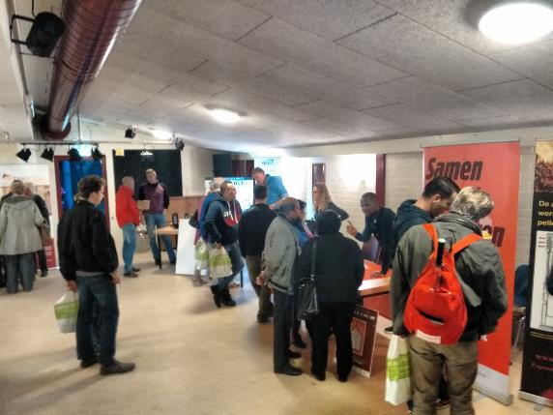
Opgericht in 2013
Duurzaam Aldlân

Slide 4
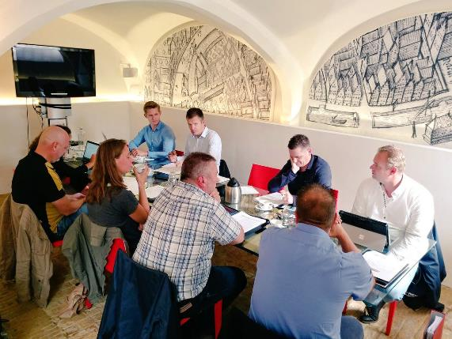
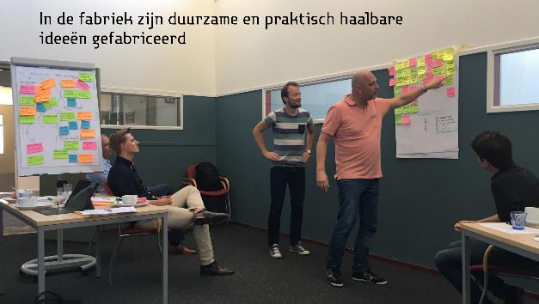
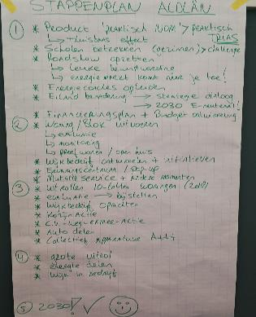
Project WENK-Aldlân (december 2016) Wijk Energie Neutraal Koopwoningen
Duurzaam Aldlân

Slide 5
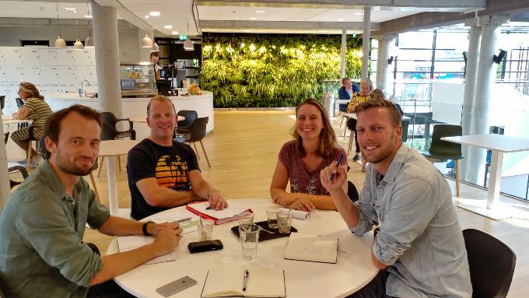
Vervolg wijkgerichte aanpak januari 2018 Energieneutraal maar hoe? Waar lopen we tegen aan? Wat doen we eerst?
Duurzaam Aldlân

Slide 6
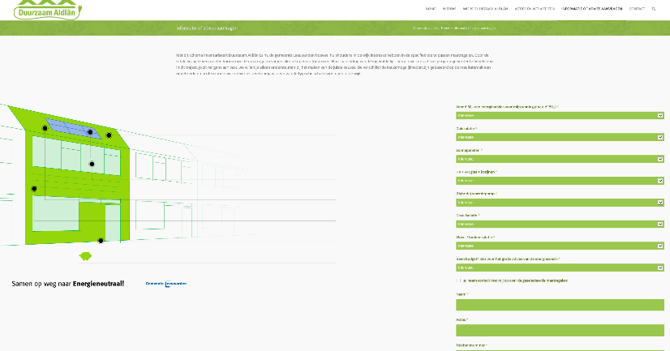
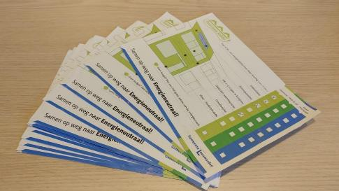

Slide 7
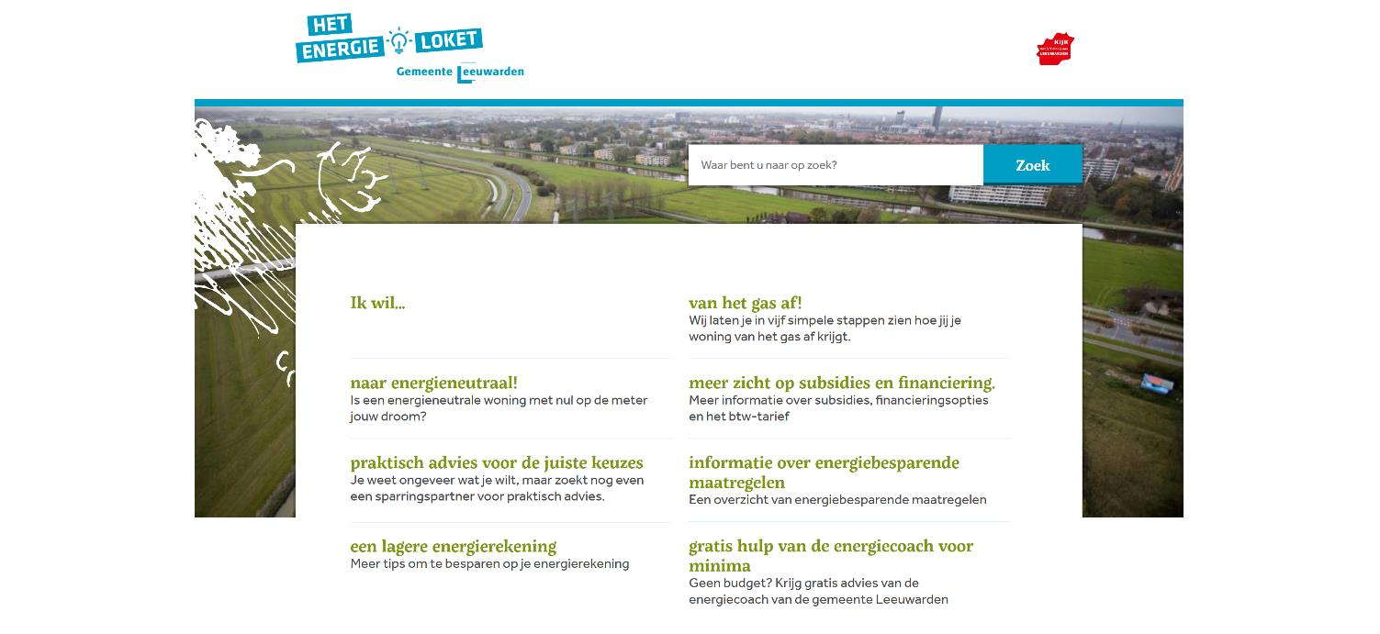
Gemeente Leeuwarden – www.energieloketleeuwarden.nl

Slide 9
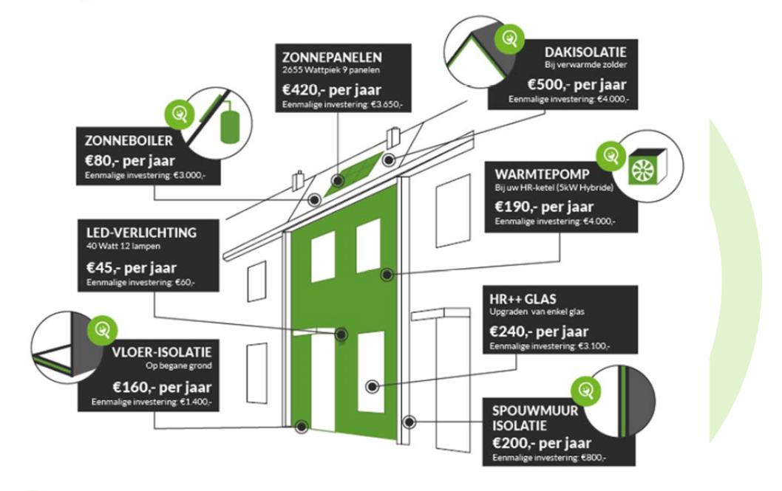

Slide 10
Pauze

Slide 11
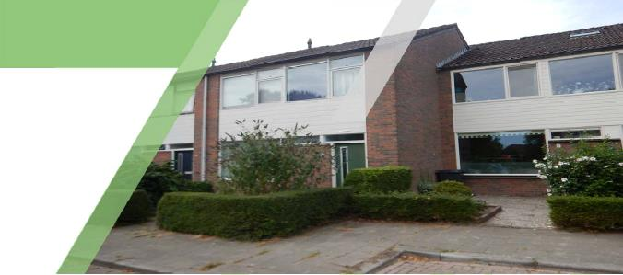
Toelichting woonwens Aldlân
Lenteklokje Aldlân

Slide 12
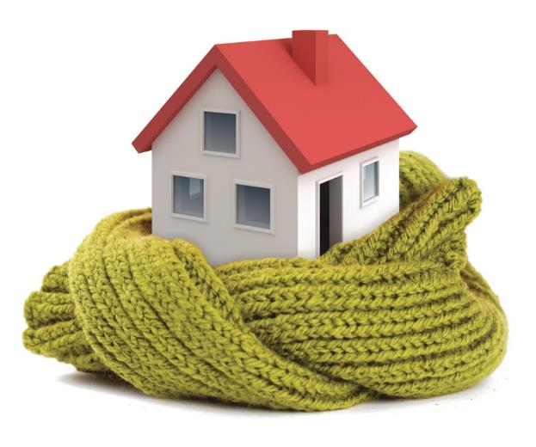
Toelichting woonwens Aldlân

Slide 13
Wat kan ik doen, wat moet ik doen
Asbest verwijderen
Dak isolatie
Muur isolatie
Vloer isolatie
Kierdichting
Nieuwe kozijnen, met dubbel glas
Alleen dubbel glas

Slide 14
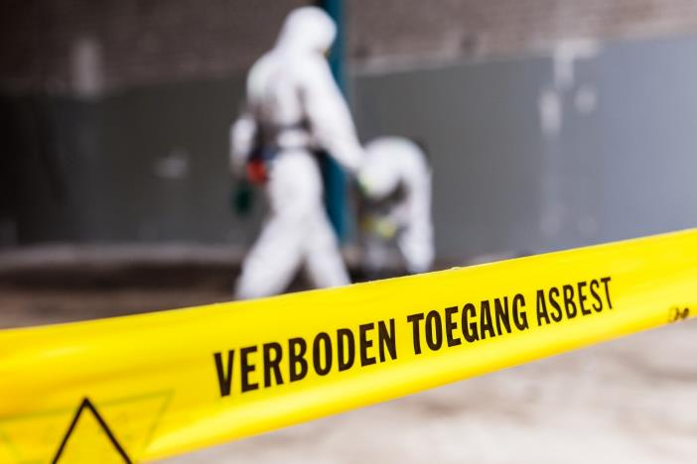
Asbest sanering

Slide 15
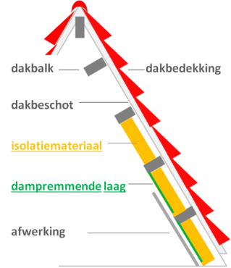
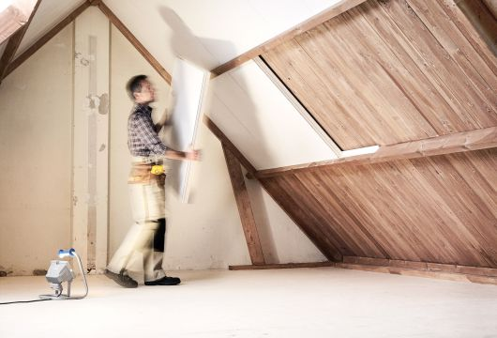
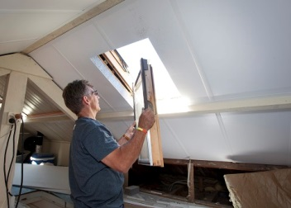
Dak isolatie (binnenzijde)
Kosten indicatie € 6.500,-- / € 7.500,-- (Rc 3,5)
(uitgangspunt woning Keizerskroon en Ereprijs)

Slide 16
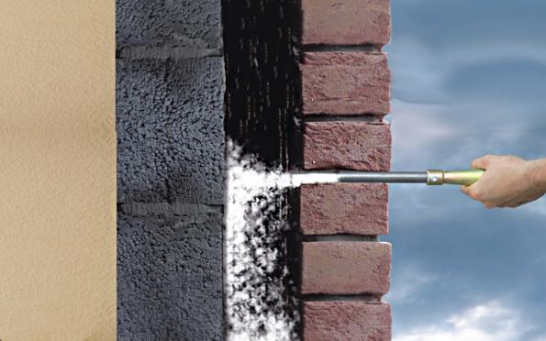
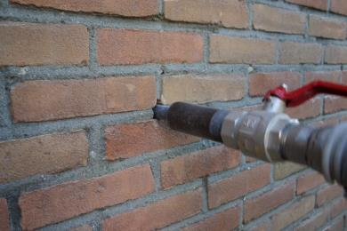
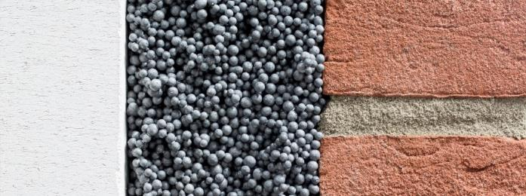
Muur isolatie
Kosten indicatie € 18,-- / € 20,-- m2
Excl. Ventilatieroosters
Excl. spouwborstels

Slide 17
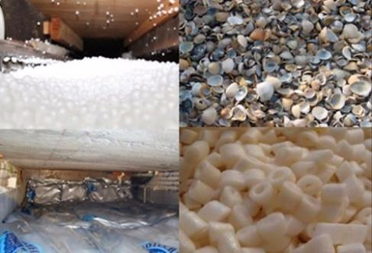
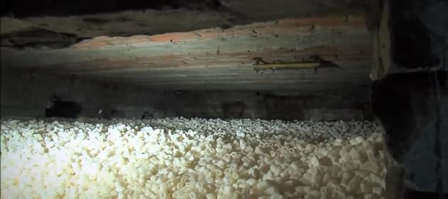
Vloer isolatie
Chips
Eps parels
Kosten indicatie € 22,-- / € 25,-- m2
Excl. Ventilatieroosters

Slide 18
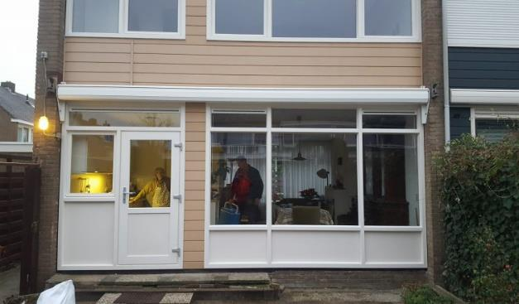
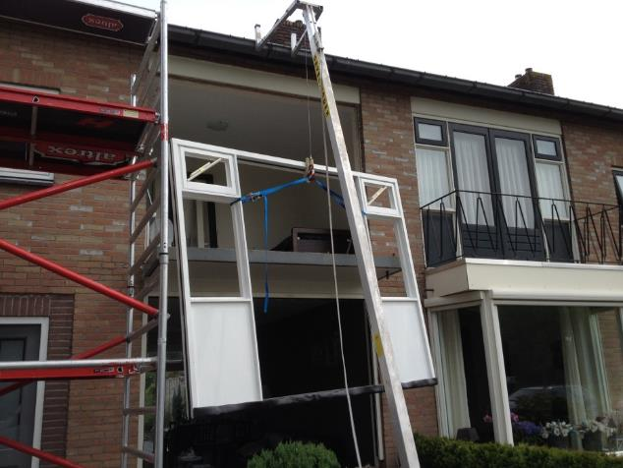
Kozijnen, panelen en dubbel glas
Kosten indicatie € 18.000,-- / € 25.000,--
(uitgangspunt woning Keizerskroon en Ereprijs)
(maatwerk)

Slide 19
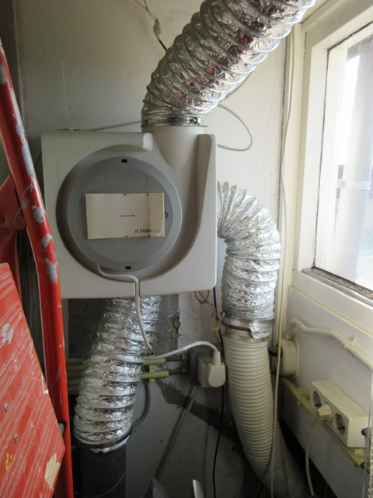
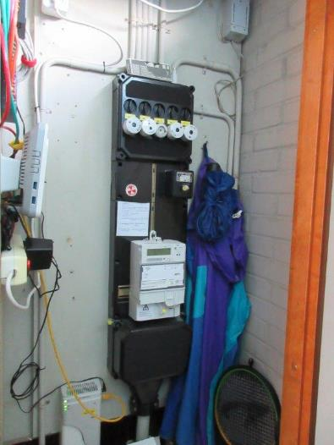
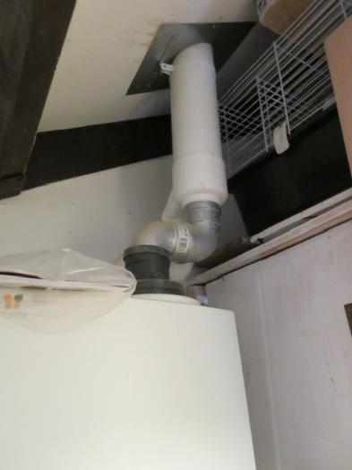
Installaties

Slide 20
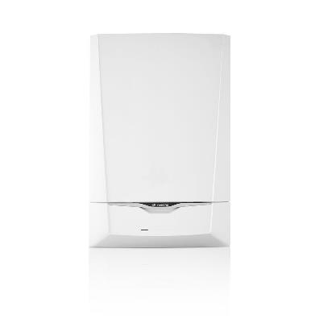
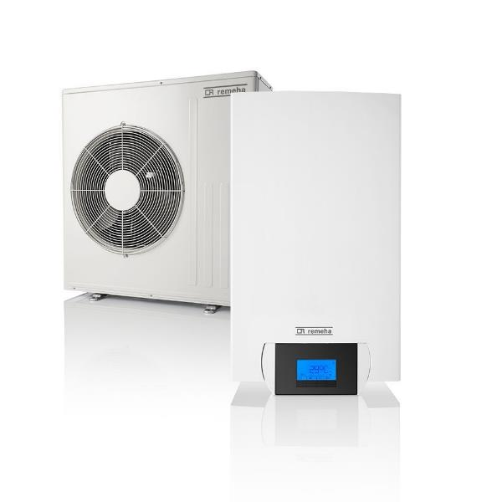
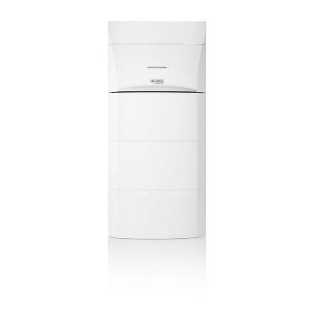
Opties voor de warmtepomp

Slide 21
Afsluiting
Kijk voor meer informatie op:
www.energieloketleeuwarden.nl
of
www.duurzaamaldlan.nl

